Slide 1

Auditorias Coordenadas em Educação Realizadas pelo Controle Externo
Gilson Soares de Araújo

Slide 2
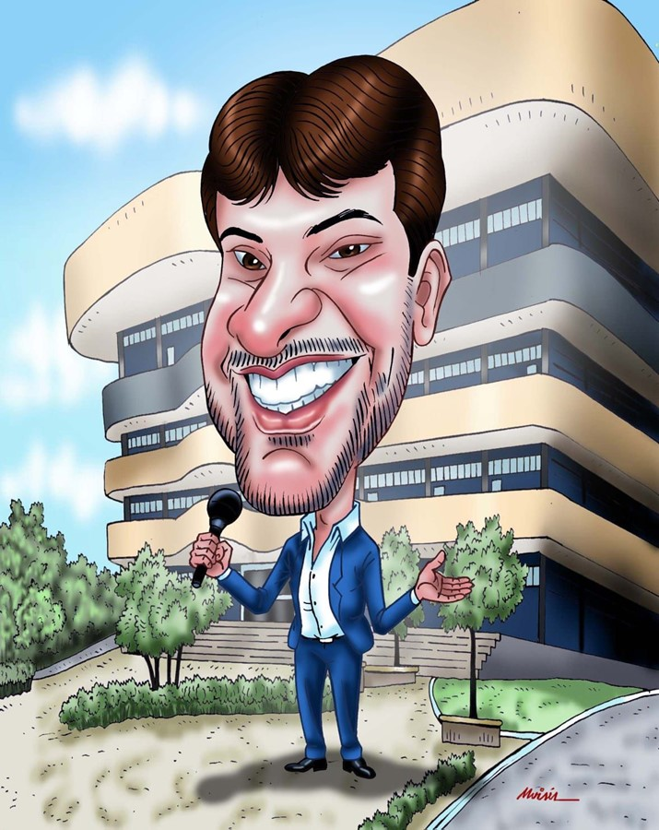
Trajetória e Formação
Minha experiência no controle externo da política pública da educação

Slide 3
ponto de partida
A complexidade do federalismo brasileiro

Slide 4


Desafios da política da educação
Desafios na política pública da educação

Slide 5

Políticas públicas estaduais financiadas com verbas federais
TCU
TCE
Políticas públicas multinível
Políticas públicas municipais financiadas com verbas federais
Políticas públicas municipais financiadas com verbas estaduais
TCM

Slide 6
Dupla descentralização

Slide 7
Benefícios das auditorias coordenadas
Sinergia e abordagem sistêmica
Soluções comuns para problemas de escala
Aperfeiçoamento profissional dos auditores
Evitar duplificação e fragmentação
Fortalecimento das relações entre TCs

Slide 8

Experiências
2013
Gestão
Professores
Financiamento
Infraestrutura

Slide 9



Experiências

Slide 10
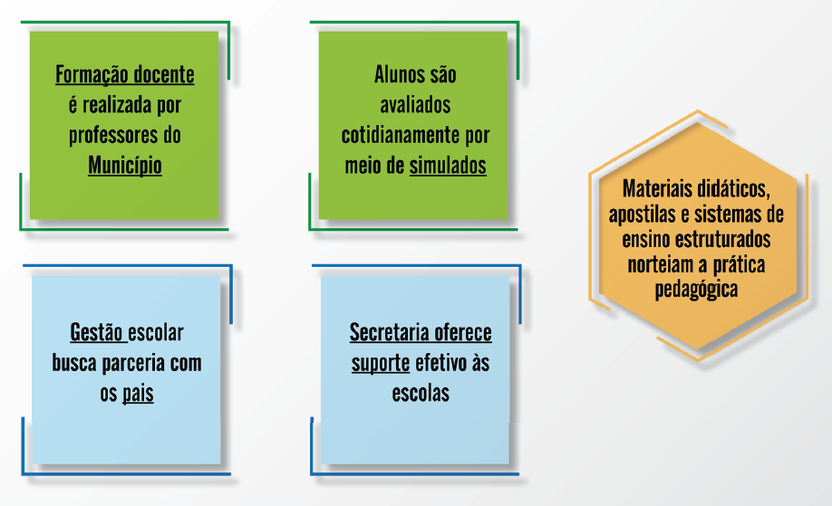
O que os modelos de análise apontaram

Slide 11
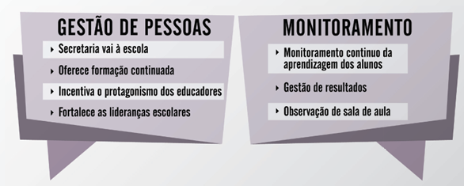
Estratégias e práticas pedagógicas associadas a bons resultados

Slide 12

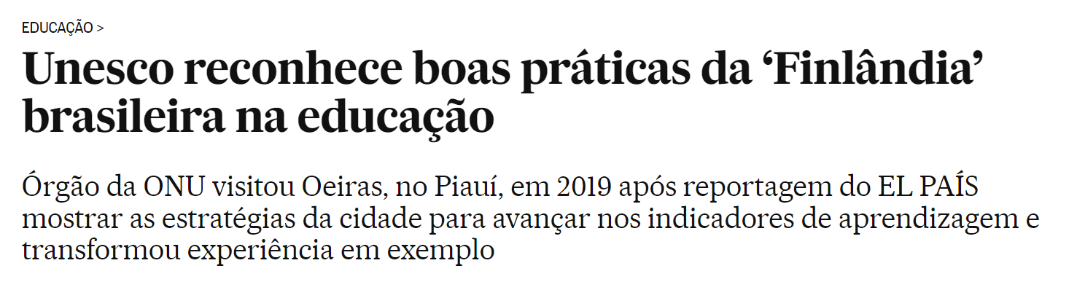

Slide 13

ANO 2013
Total: 67 escolas
6123
Total Geral
21,38%
51,30%
23,66%
3,664%
1309
3141
1449
224
Ed. Infantil
Anos Iniciais
Anos Finais
EJA

Slide 14
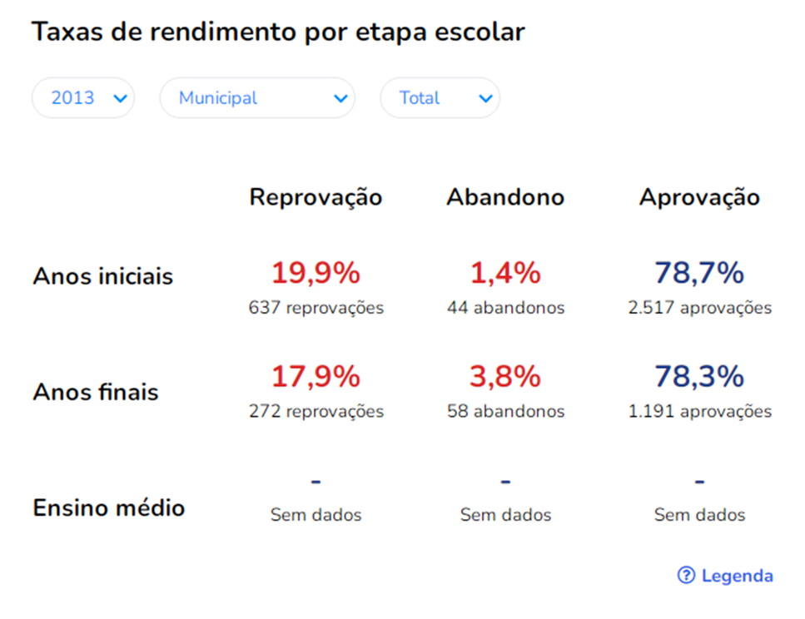
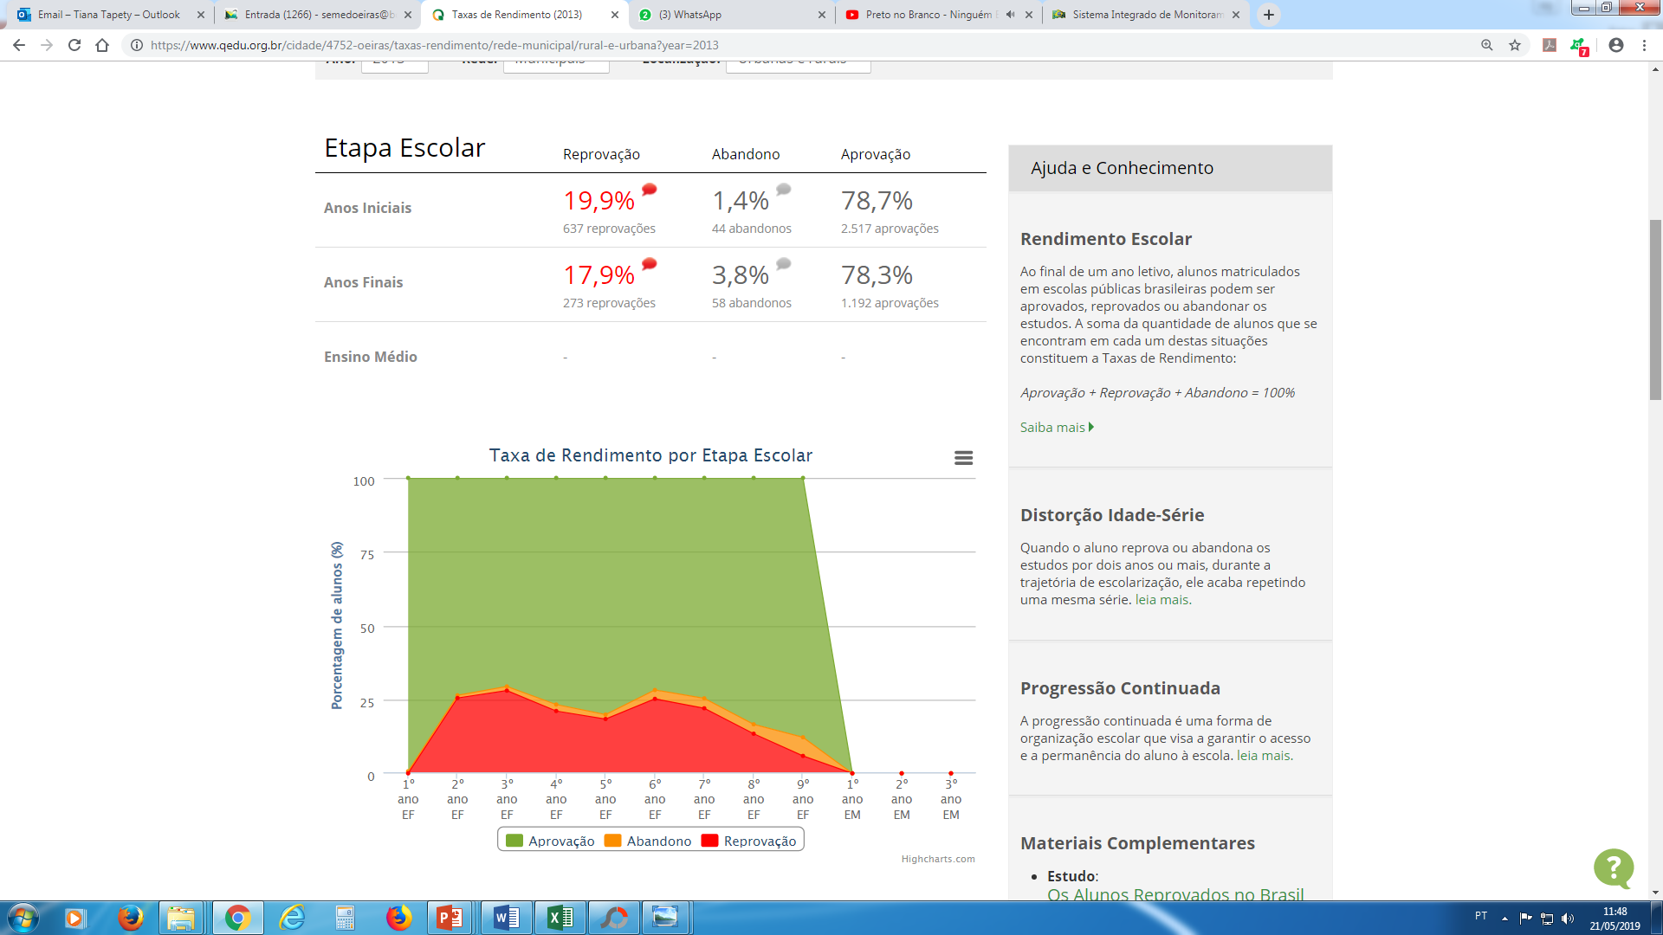
TAXA DE RENDIMENTO ESCOLA - 2013

Slide 15
ANO 2023
Total: 27 escolas
6173
Total Geral
27%
34,18%
32,38%
6,44%
1667
2110
1999
379
Ed. Infantil
Anos Iniciais
Anos Finais
EJA

Slide 16
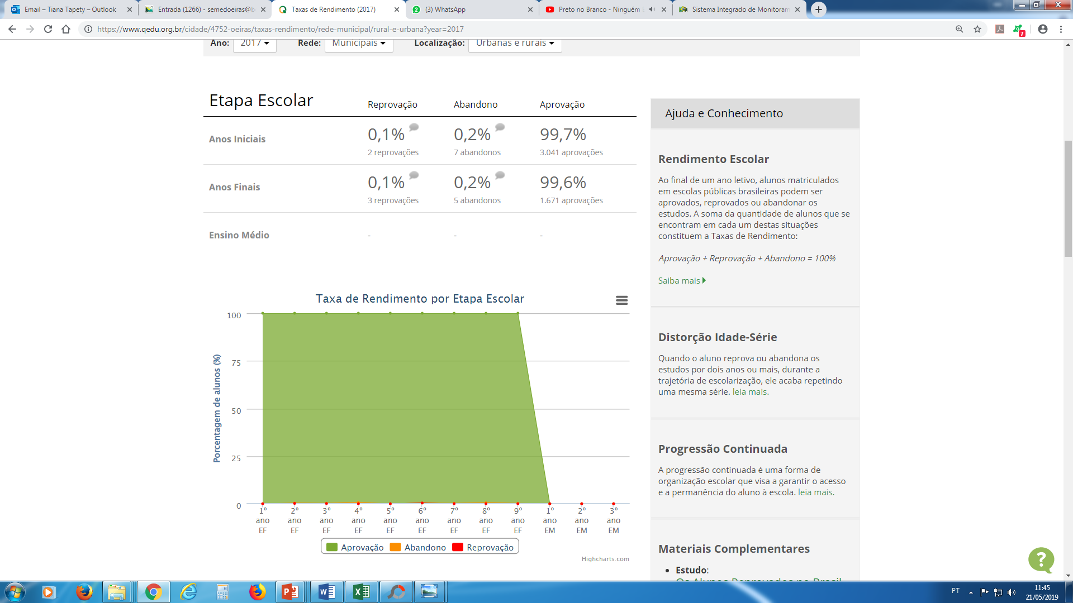
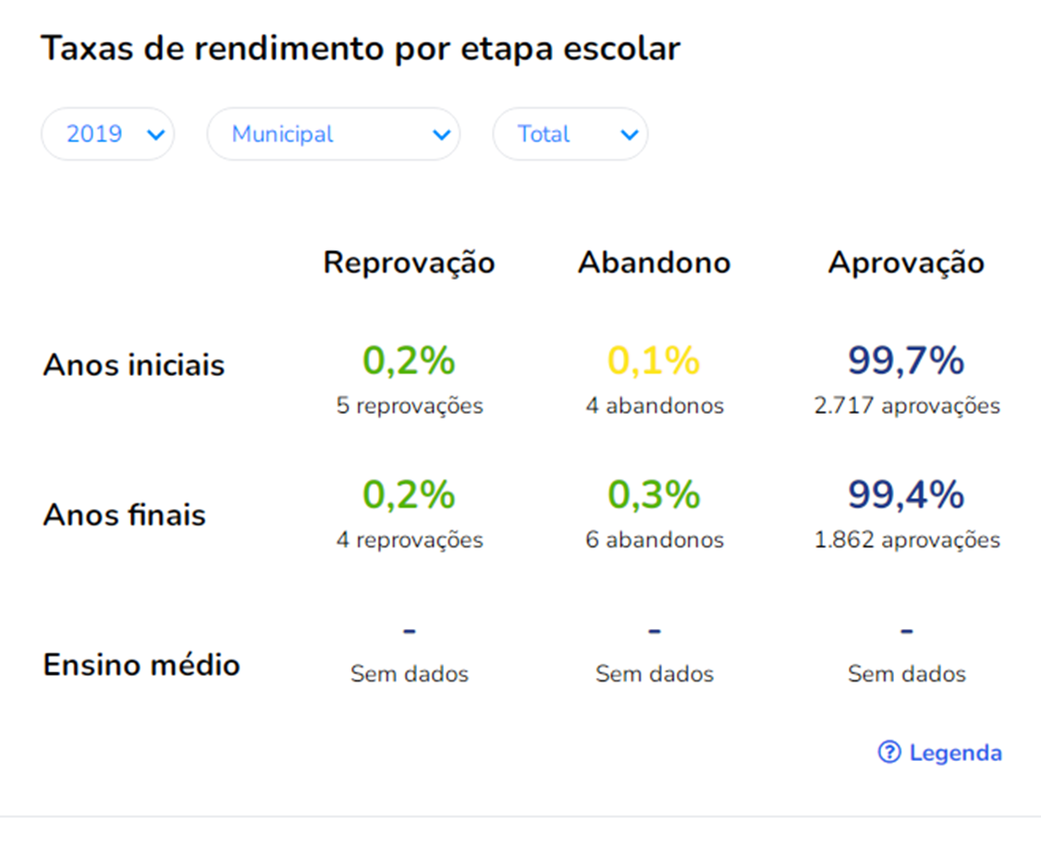


Slide 17


Slide 18
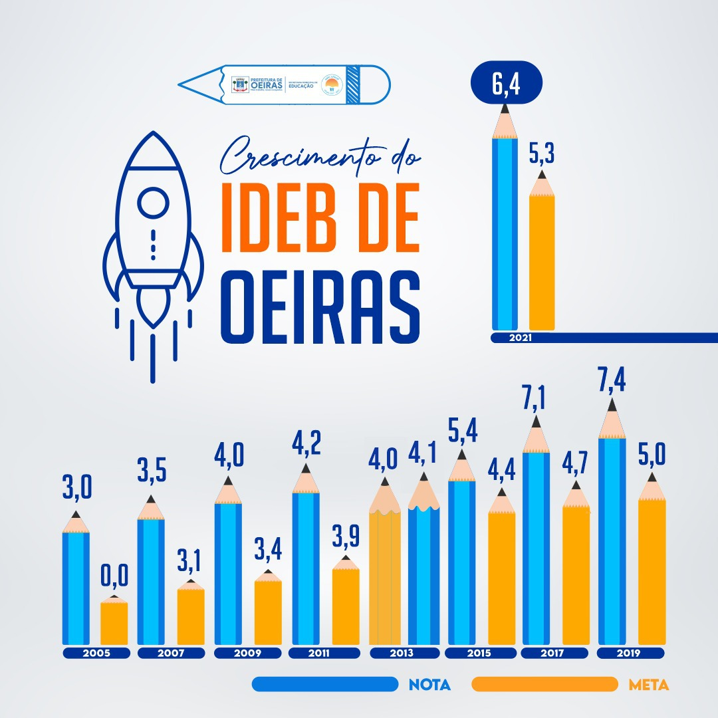
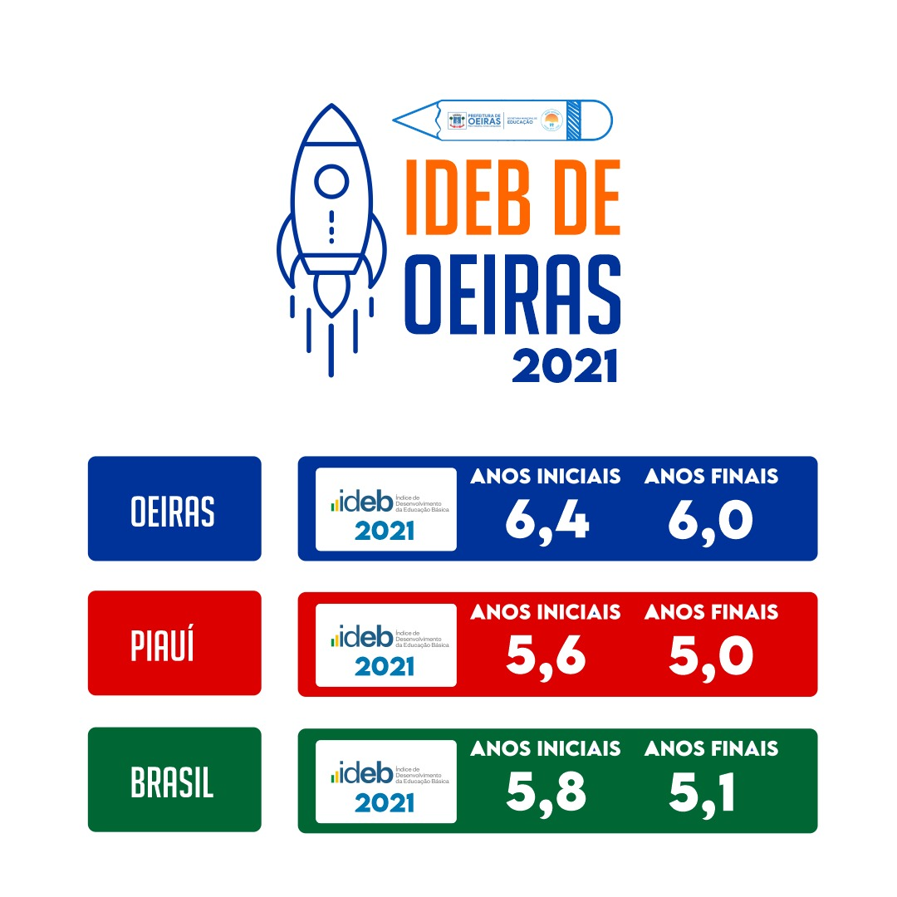

Slide 19



Slide 20
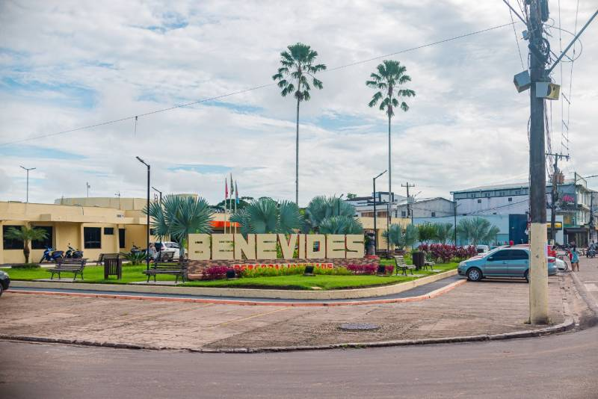
Selo Destaque Estadual

Slide 21
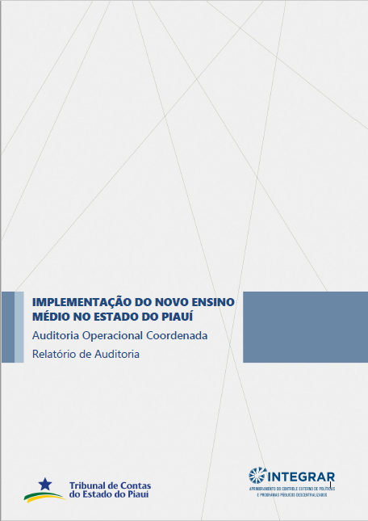

Experiências

Slide 22


Slide 23
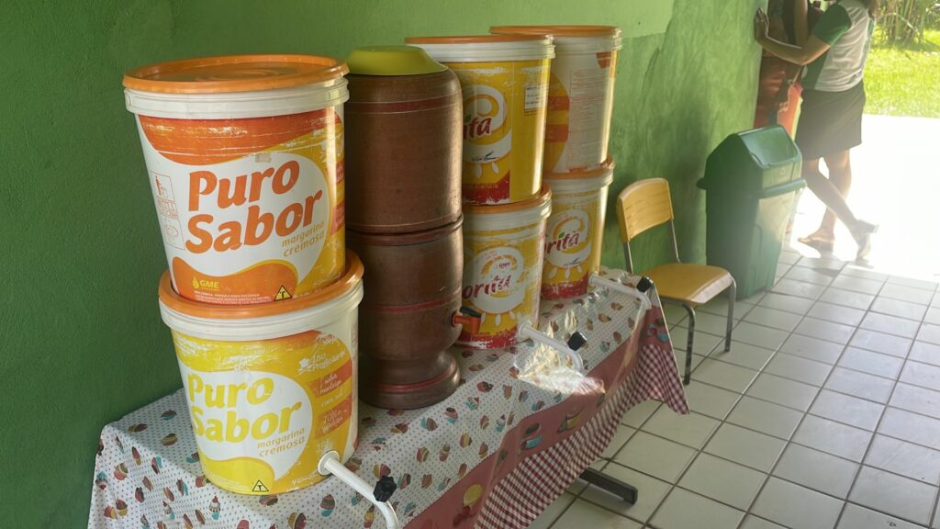

Slide 24
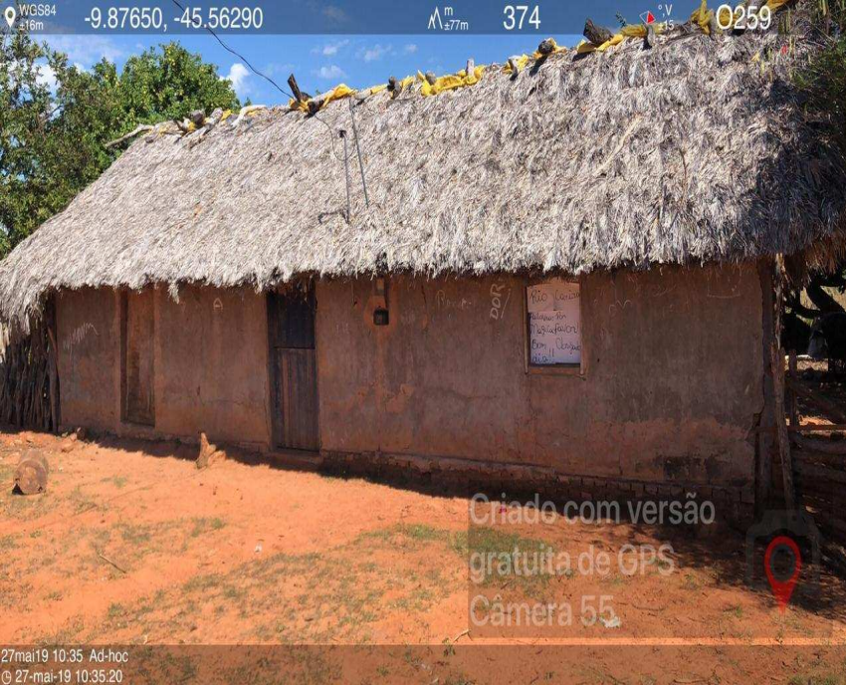
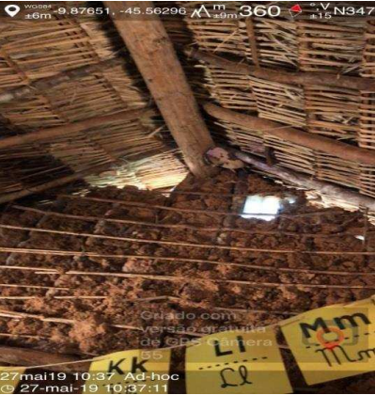

Slide 25
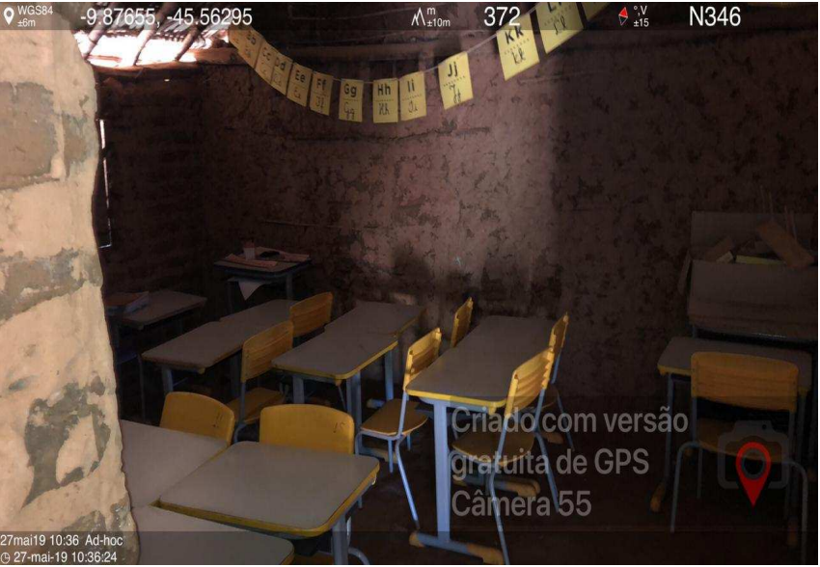
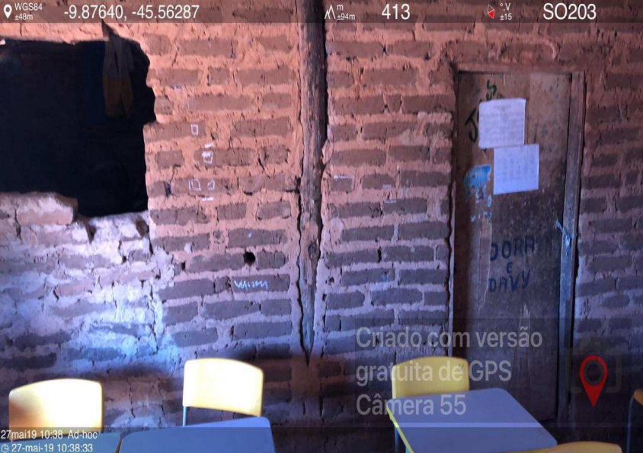

Slide 26
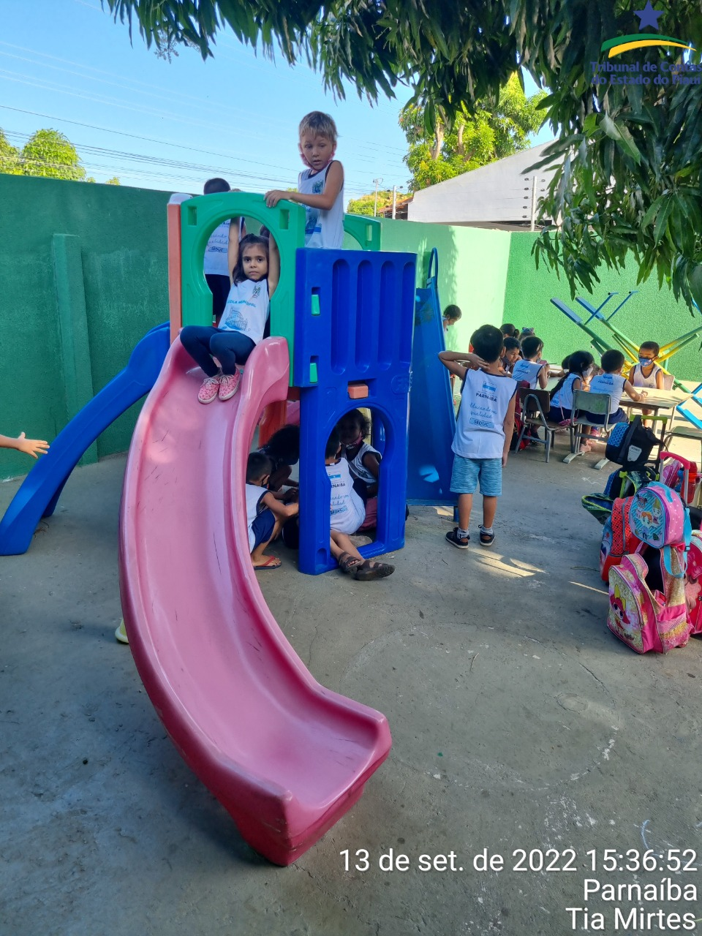
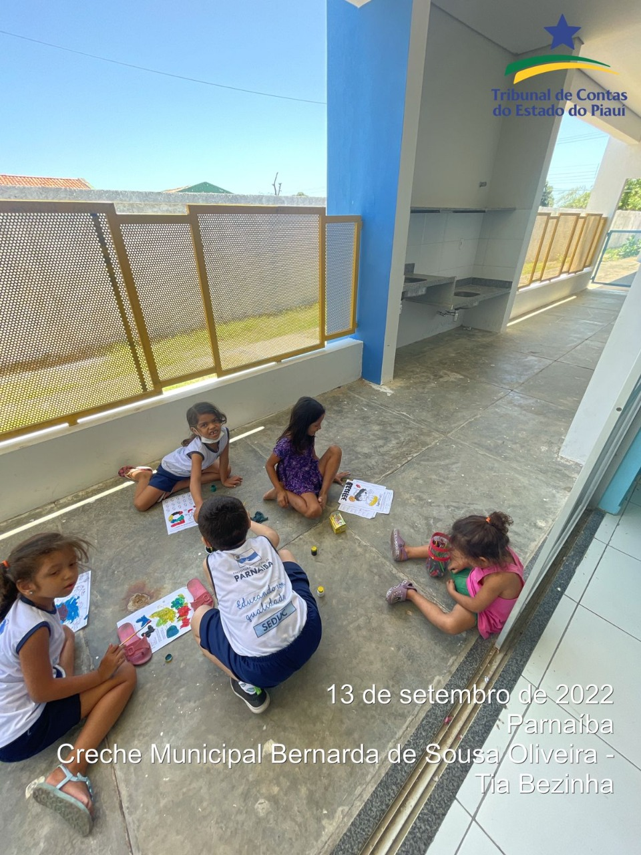
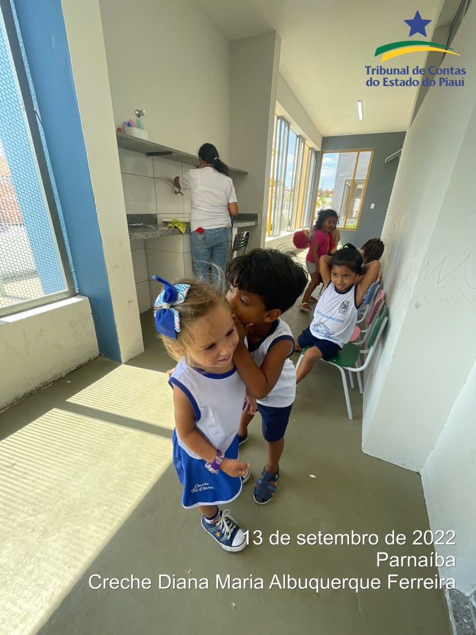

Slide 27
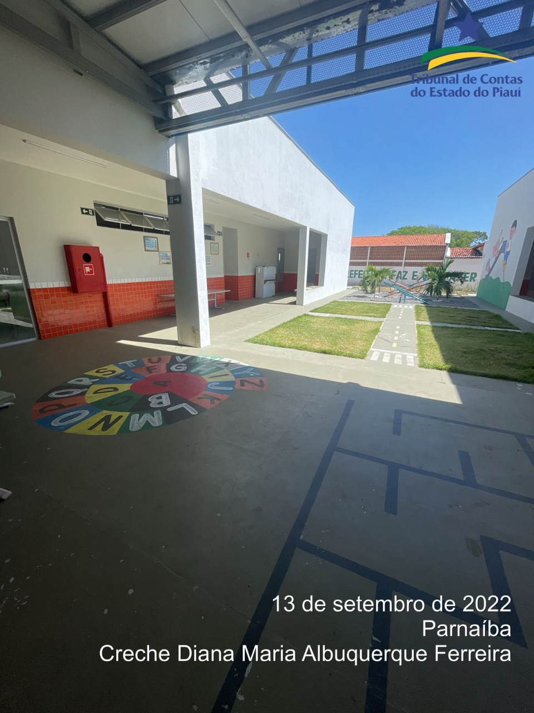
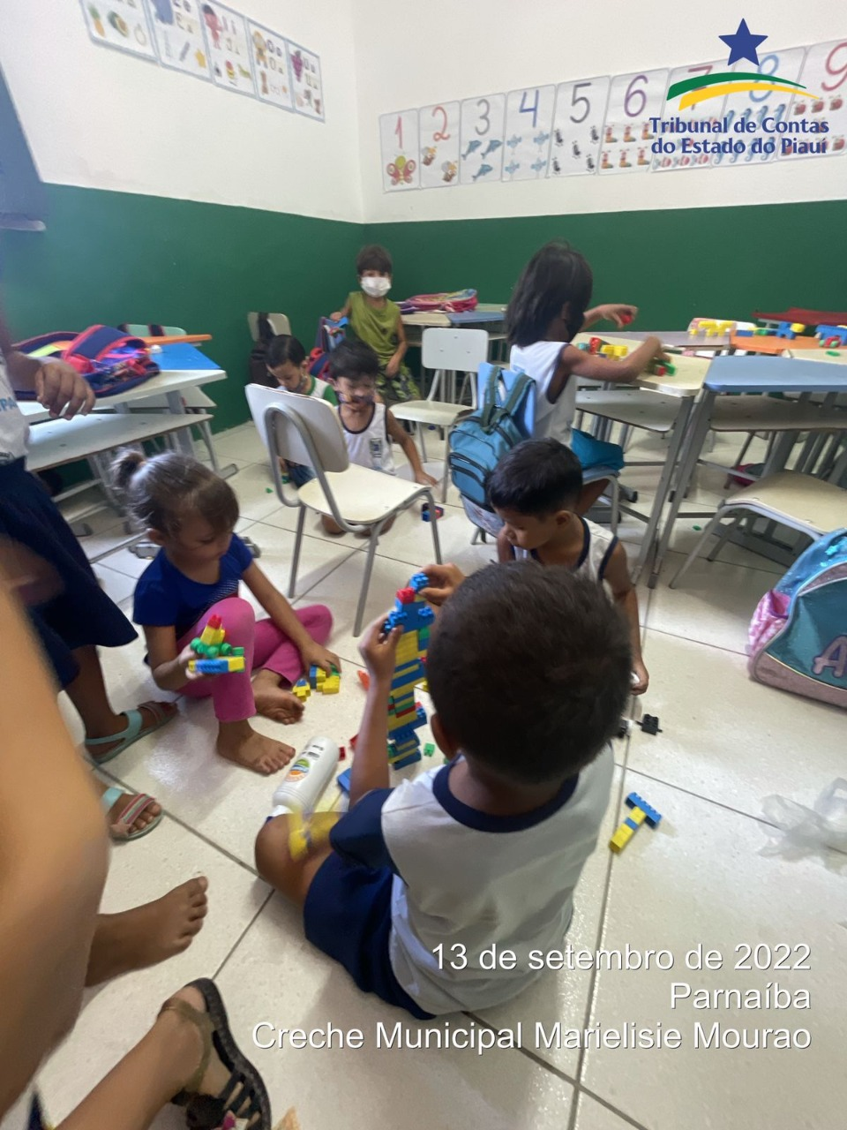
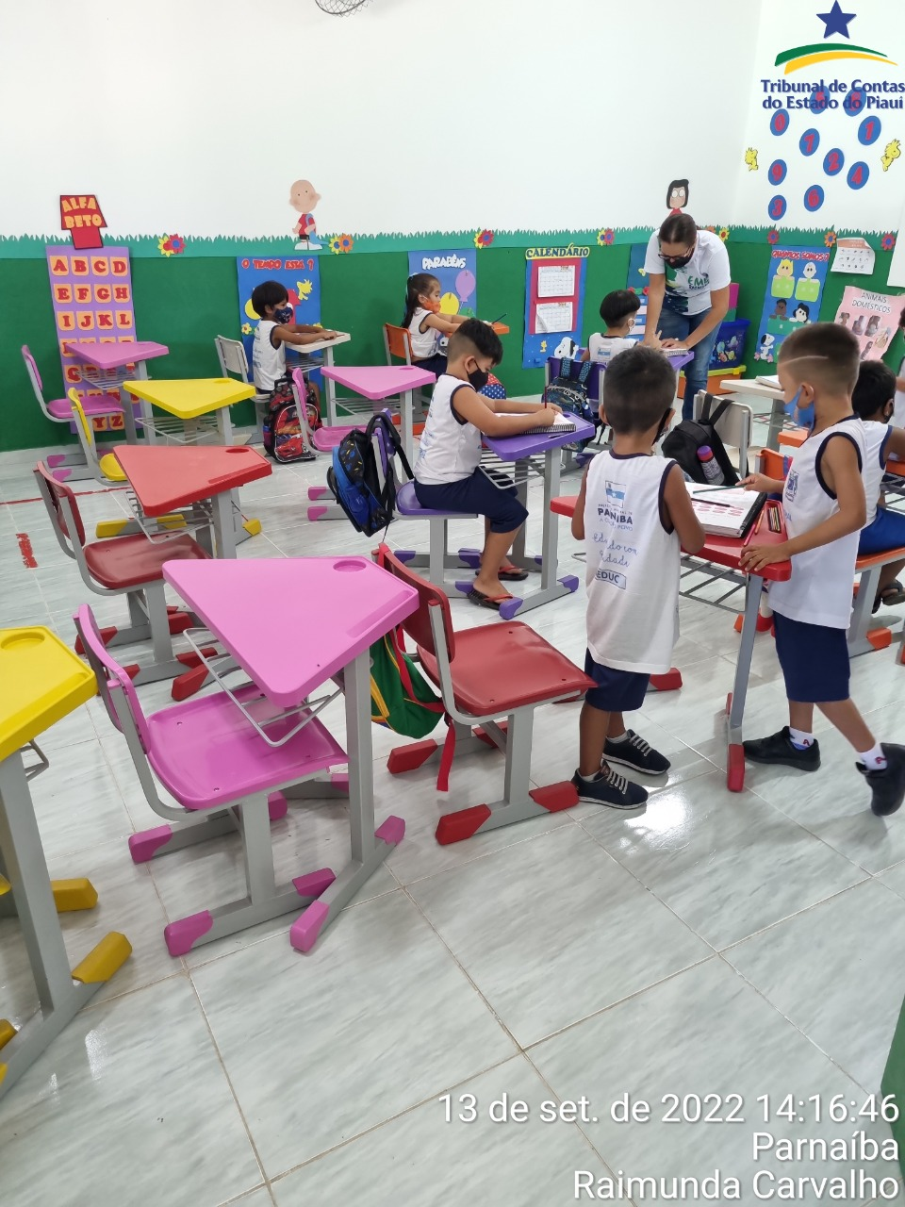

Slide 28
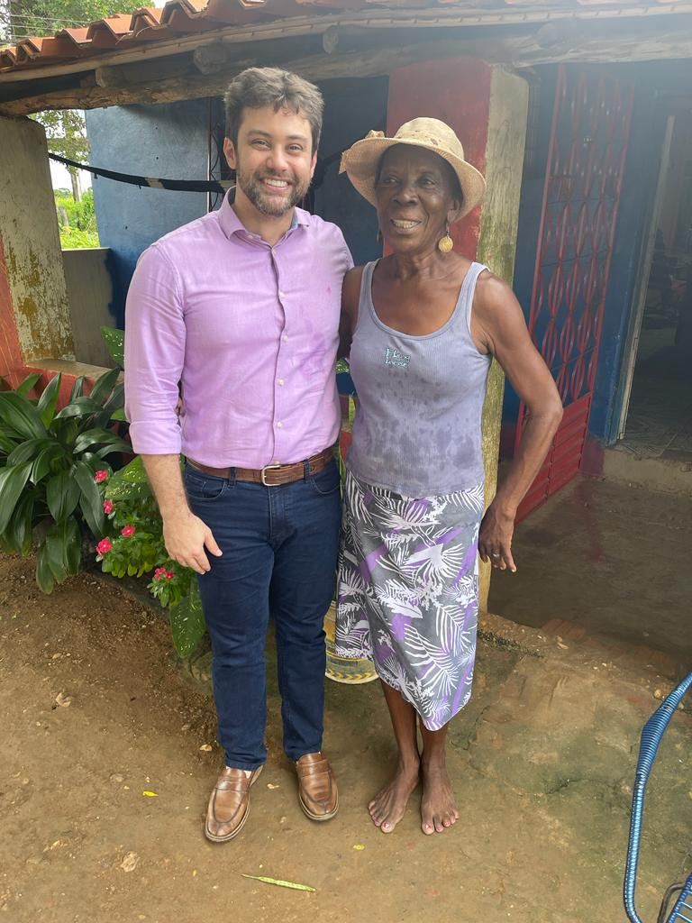

Slide 29
Desafios a serem superados
01
02
03
04
Competências legais e jurisdições das instituição de controle externo
Disposições internas de cada instituição
Investimentos de tempo e recursos
Tamanho e complexidade do governo no Brasil

Slide 30

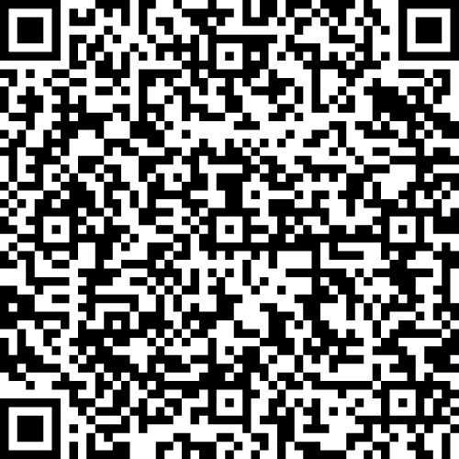
Telefone: (86) 3215-3949
E-mail: gilson.araujo@tce.pi.gov.br

